Slide 1
Rentenvoraussetzungen 2023 und mögliche Neuerungen 2024

Slide 2
Ziele aller Rentenreformen-Neuerungen
Gleichstellung der Geschlechter
Späterer Rentenantritt
Geringere Rentenhöhe

Slide 3
Übersicht
Es gibt verschiedene Rentenformen:
Frührenten
Altersrenten
Hinterbliebenenrenten
Renten bei Invalidität oder Arbeitsunfähigkeit

Slide 4
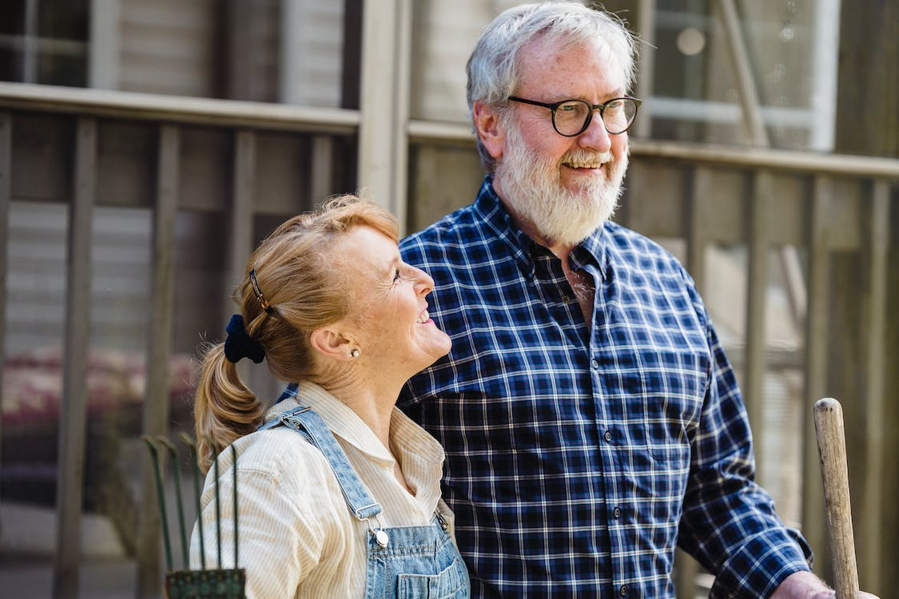
Frührente/Vorzeitige Renten
Frührente mit gemischten Rentenberechnungssystem (mit Versicherungszeiten vor und nach 01.01.1996)
Männer mit 42 Beitragsjahren und 10 Monaten
Frauen mit 41 Beitragsjahren und 10 Monaten
Wartezeit: 3 Monate

Slide 5
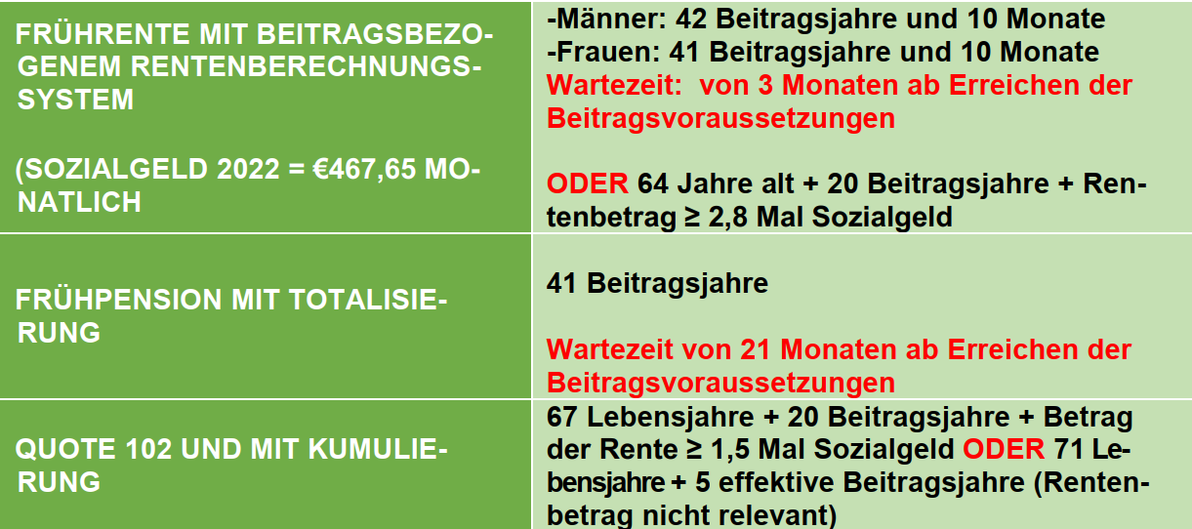
Frührente/Vorzeitige Renten
mit Versicherungs-
zeiten ab 01.01.1996
Sozialgeld 2023: 507,02 €/Monatlich

Slide 6
Änderung Frührente/Vorzeitige Renten 2024
Frauen mit
bis zum Erreichen Rentenalter (heute 67 Jahre) Rentenhöchstbetrag bis zu 5 x des Mindestrentenbetrages (2023= 2.839,70€)
64 Jahre alt + 20 Beitragsjahre+ Rentenbetrag ≥ 3 Mal Sozialgeld
Kind/er | Sozialgeld
1 | 2,8x
ab 2 | 2,6x

Slide 7
Frührente/Vorzeitige Renten
QUOTE 102 – Jahr 2022 | QUOTE 103 – Jahr 2023/24
64 Jahre alt 38 Beitragsjahre | 62 Jahre alt 41 Beitragsjahre
2023: Wartezeit 3 Monate Privatwirtschaft + 6 Monate öfftl. Bedienstete
2024: Wartezeit 7 Monate Privatwirtschaft + 9 Monate öfftl. Bedienstete
Rentenhöhenbestimmung mit reinen beitragsbezogenen System und monatlicher Rentenhöchstbetrag € 2.394,44 (= 4 x Mindestrente)
Unvereinbar mit selbständigen/ lohnabhängigen Arbeitseinkommen bis zum Erreichen des Rentenalters- (67 Jahre) - ausgen. Einkommen aus autonomer gelegentlicher Tätigkeit (bis € 5.000 brutto jährlich)

Slide 8
Frührenten/andere vorzeitige Renten

Slide 9
Option Frau für „Caregiver“
35 Beitragsjahre bis 31.12.22/23 +
Zzgl. besondere Voraussetzungen
Frauen vorbehalten
Rentenhöhe lt. beitragsbezogenen Berechnungssystem
In den meisten Fällen nicht zu empfehlen
Alter (2022) | Kind/er
58 Jahre | ab 2
59 Jahre | 1
60 Jahre | /
Alter (2023) | Kind/er
59 Jahre | ab 2
60 Jahre | 1
61 Jahre | /

Slide 10
Voraussetzungen für Option Frau
Bei Antragstellung mind. 6 Monate Betreuung/Pflege „Caregiver“ von:
Ehegatten/ zusammenlebender Verwandte 1° Grades mit einer anerkannten schweren Beeinträchtigung (Art. 3 Absatz 3 des Gesetzes Nr. 104/1992)
zusammenlebender Verwandte 2° Grades, falls deren Eltern/ Ehegatte >70 Jahre/ aufgrund von Krankheit Invalidität haben oder infolgedessen verstorben sind;
mind. 74% Zivilinvalidität
entlassene Arbeitnehmerinnen von krisenbehafteten Unternehmen- 59 Lebensjahre unabhängig ob Kinder

Slide 11
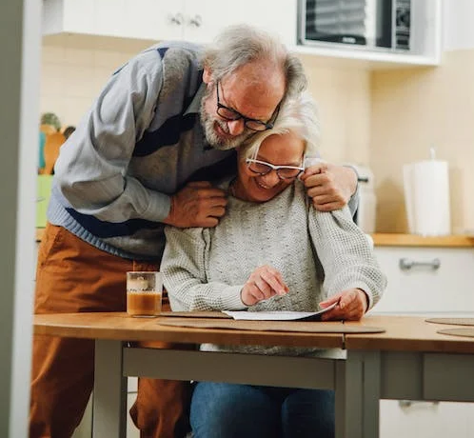
Altersrente
(mit Versicherungsz. VOR + nach 01.01.1996)
(mit Versicherungszeiten ab 01.01.1996)

Slide 12
Altersrente 2024
1
(mit Versicherungszeiten NACH 01.01.1996)

Slide 13
Altersrente

Slide 14
Neuerung lohnbezogenen Rentenanteils für öfftl. Bedienstete 2024
weniger als 15 Beitragsjahre im lohnbezogenen System + Anlaufdatum der Rente ab 01.01.2024
weniger Unterschied, je näher am Erreichen der 15 Beitragsjahre bis 31.12.1995
Beispiel: Nur das Militär liegt vor 1993 und zum Zeitpunkt der Pensionierung hatte die Person eine Einkommensgrundlage von € 40.000- sprich „ultimo miglio“
Alte Berechnung | Neue Berechnung
40.000 x 0,24456= 9.782,40€ (= 752€ monatlich) | 40.000 x 0,02500= 1.000€ (= 77€ monatlich)

Slide 15
Tabelle Neu lt. Bozza Bilanzgesetz 2024

Slide 16
Tab. mit bisherigen Umwandlungskoef.

Slide 17
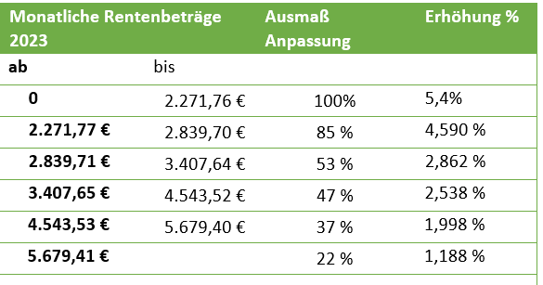
Vorläufige Rentenanpassung 2024

Slide 18
Andere Fürsorgeleistungen
APE Sociale 2024
Verlängerung der Ape sociale mit mind. 30 bzw. 36 Beitragsjahren Mindestalter: 63 Jahren + 5 Monaten.
Anspruchsberechtigt: Personen in bestimmten Lebenslagen (Invaliden, Pflege, Langzeitarbeitslose) bzw. Schwerearbeit ausgeübt
Die Ermächtigungsanträge sind zu stellen:
Innerhalb 31. März
Innerhalb 15. Juli
Innerhalb 30. November

Slide 19
Nachkauf von Versicherungslücken 2024
für Erstversicherte ab 01.01.1996: max. 5 Jahre
versuchsweise für 2024-2025
max. 120 monatliche Raten ohne Zinszuschläge
Steuerlich absetzbar

Slide 20
Anmerkung
Soziale Absicherung ist essentiell, u.a. bei Pflege von Familienangehörigen und Erziehung von Kindern
Der Aufbau einer Zusatzrente ist unabdingbar, um sich ein Polster für das Alter zu schaffen

Slide 21
Bauernbund Patronat ENAPA Dienst für alle Bürger/innen

